Slide 1
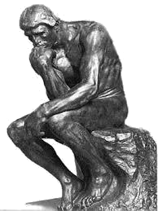

世界遺産巡りの旅
リドー運河（カナダ）
ロダン・パソコン・スクール（脳トレクイズ）
写真が5か所変化するので見つけてくださいね！
イギリス植民地時代に首都オタワからオンタリオ湖まで、2020キロメートルにも及ぶ
運河が建設されました。
アメリカの侵略に備えて建設された運河には、オタワ川との高低差を無くすためにオタワロックと呼ばれる8つの水門が設置されています。
現在も人の手で開け閉めされている水門には、その伝統を受け継いできている様子が見られます
「カナダ国歌」を聴きながら5つの変化を探してくださいね
クリックして問題へ進んでください。

Slide 2
１
２
３

Slide 3
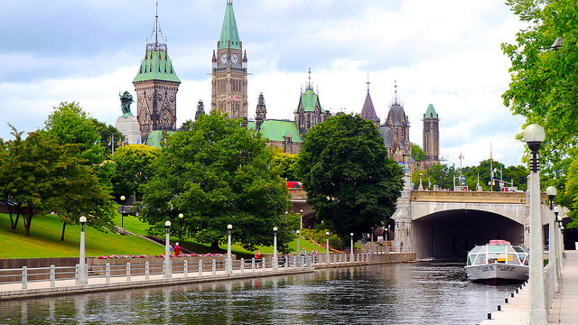
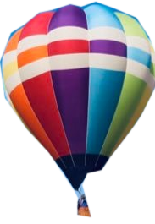
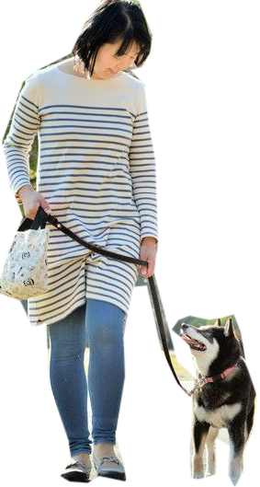
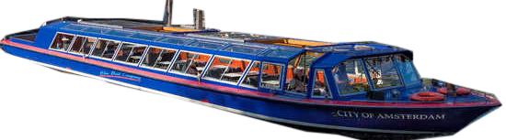
5つの変化が始まります。
クリックすると次の画面に進みます

Slide 4
終 わ り
カナダの観光はいかがでしたか？
ロダン・パソコン・スクール
現れた変化は5つです、全部わかりましたか？
分からなかった人は分かるまでチャレンジしてね！！
再チャレンジはＥＳＣキーを押してください
次いで「スライドショー」「最初から」をクリックしてください。

